Slide 1
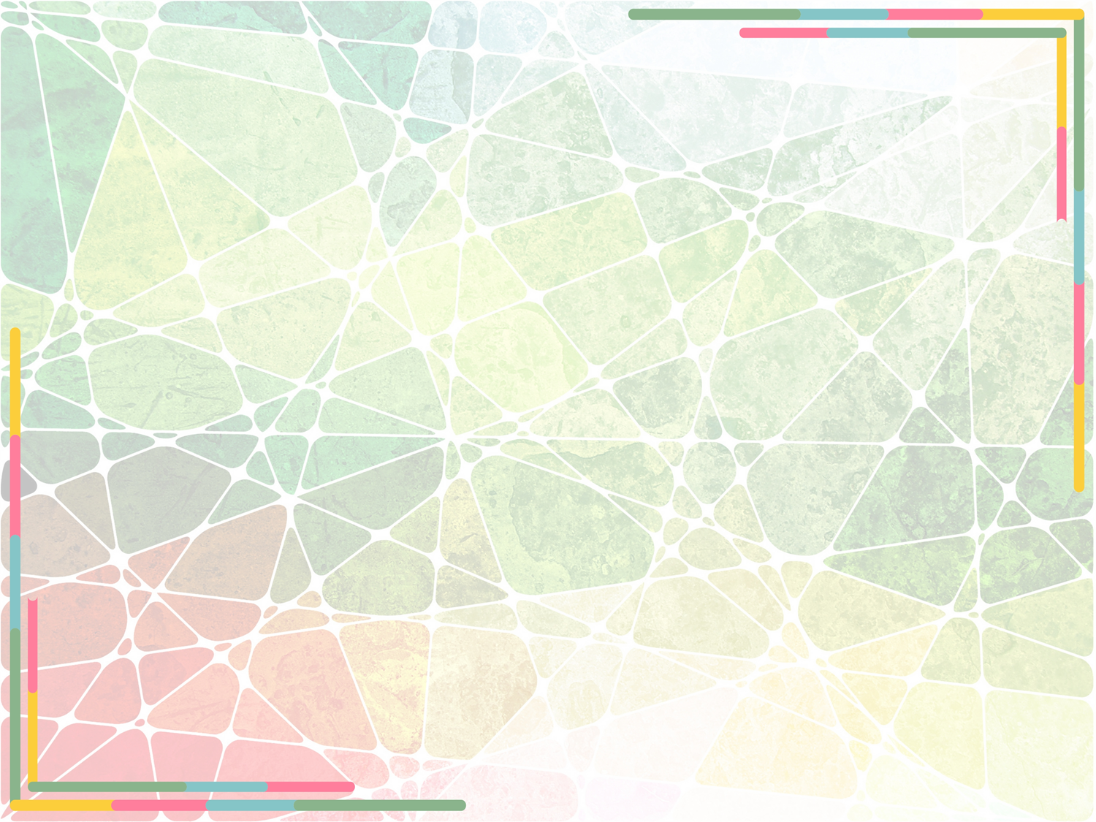
Методический кейс по
дополнительной
общеобразовательной общеразвивающей программе
художественной направленности
«Мир твоими руками»
для творчески одаренных детей
(декоративно-прикладное творчество)
Педагог дополнительного образования
Гахова Анна Владимировна
МАУ ДО ЦРТ «Левобережный» г.Липецка

Slide 2
Дополнительная общеобразовательная общеразвивающая программа художественной направленности «Мир твоими руками» для творчески одаренных детей представляет собой целостную систему дополнительного образования учащихся в области декоративно-прикладного искусства и изобразительной деятельности:
- модуль «Художник» охватывает деятельность с различными изобразительными материалами – цветные карандаши, восковые мелки, фломастеры, линнеры, акварель, гуашь, пастель;
- модуль «Скульптор» предусматривает работу с пластичным материалом - пластилин (пластилинография), скульптурная живопись;
- модуль «Дизайнер» включает в себя работу с бумагой разнообразного назначения: объёмная бумагопластика, поздравительные открытки ручной работы, скрапбукинг, украшение открыток с помощью техники аппликации;
- модуль «Умелец» основан на работе с тканью и использование в творчестве различных тканных и нетканых декоративных элементов; изготовление авторских кукол на основе народных кукол, создание плоскостных композиций, трёхмерных сюжетных изделий, миниатюр из ткани на тему флоры.

Slide 3
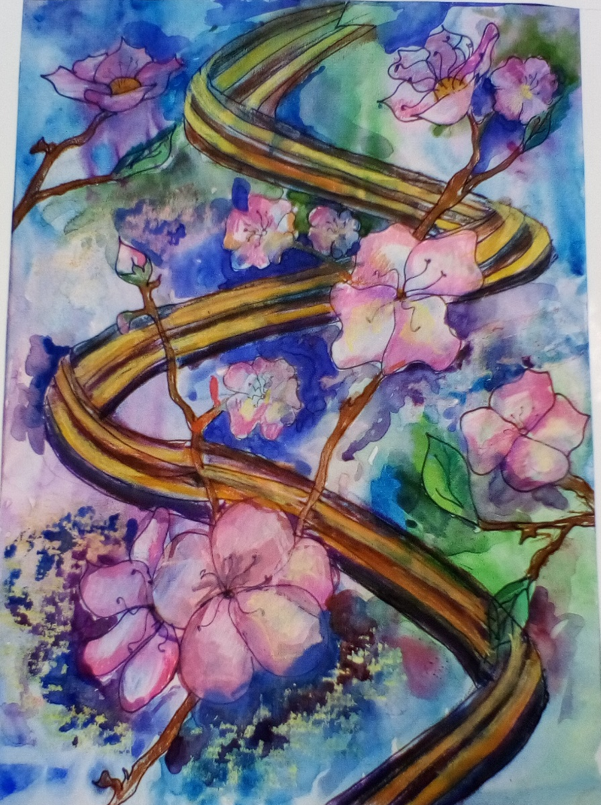
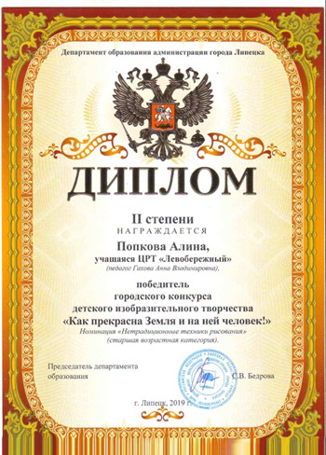
Модуль «Художник»
Попкова Алина

Slide 4
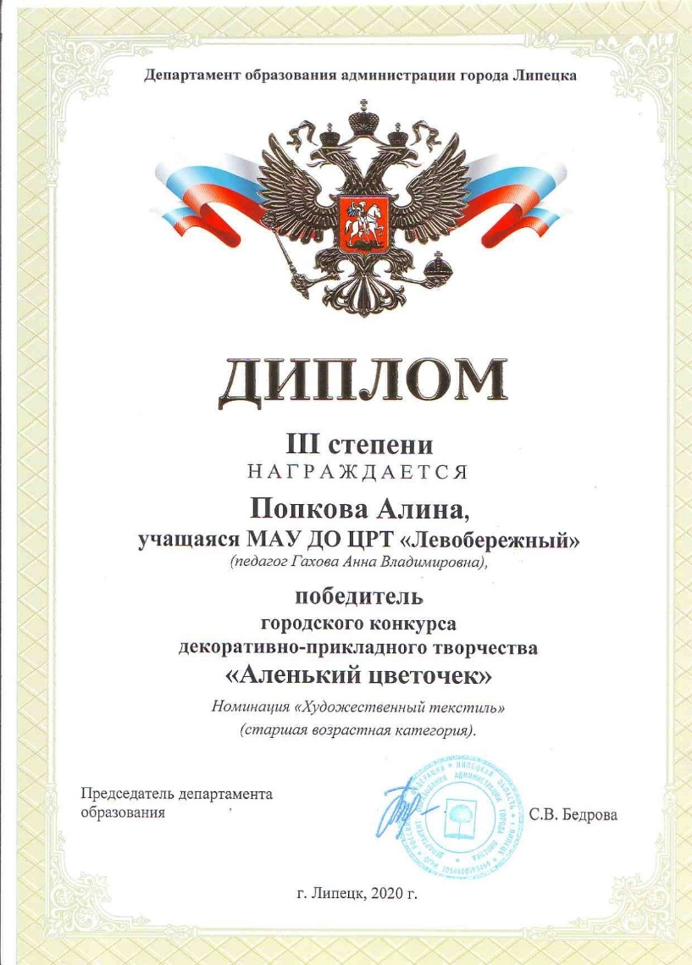
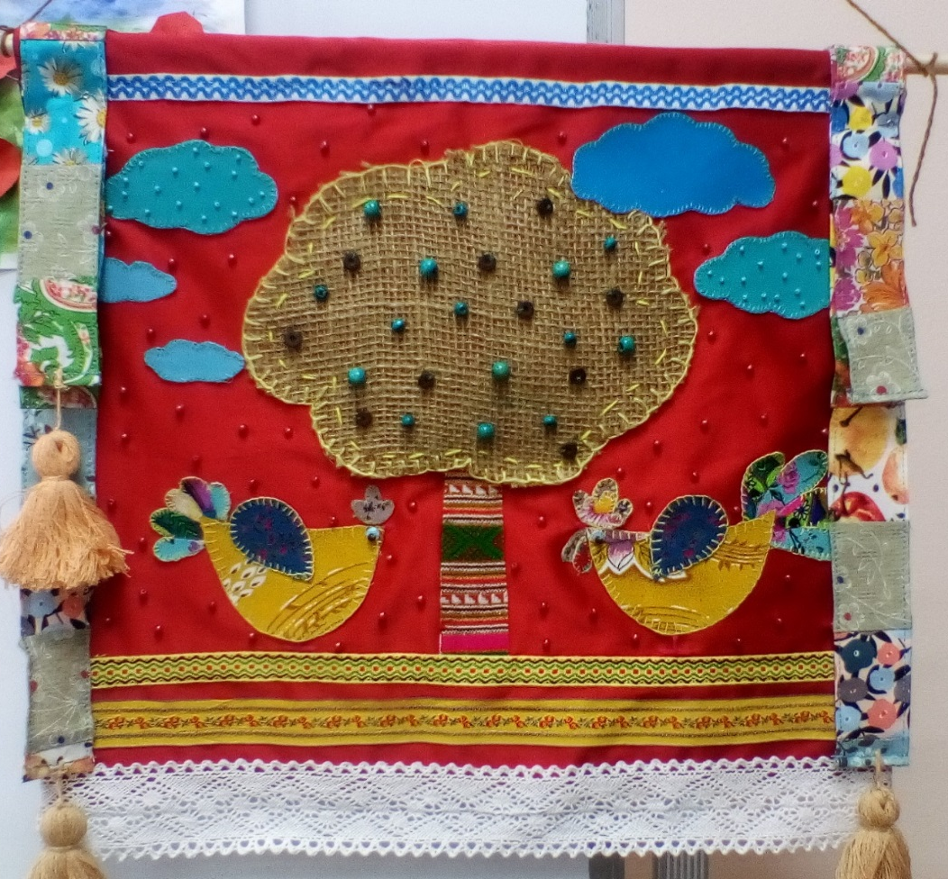
Модуль «Умелец»
Попкова Алина

Slide 5
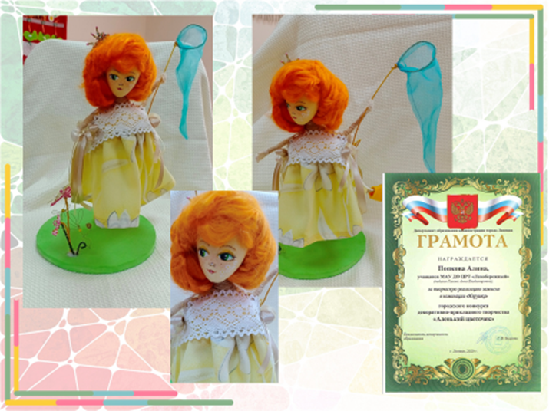
Модуль «Скульптор»
Попкова Алина

Slide 6
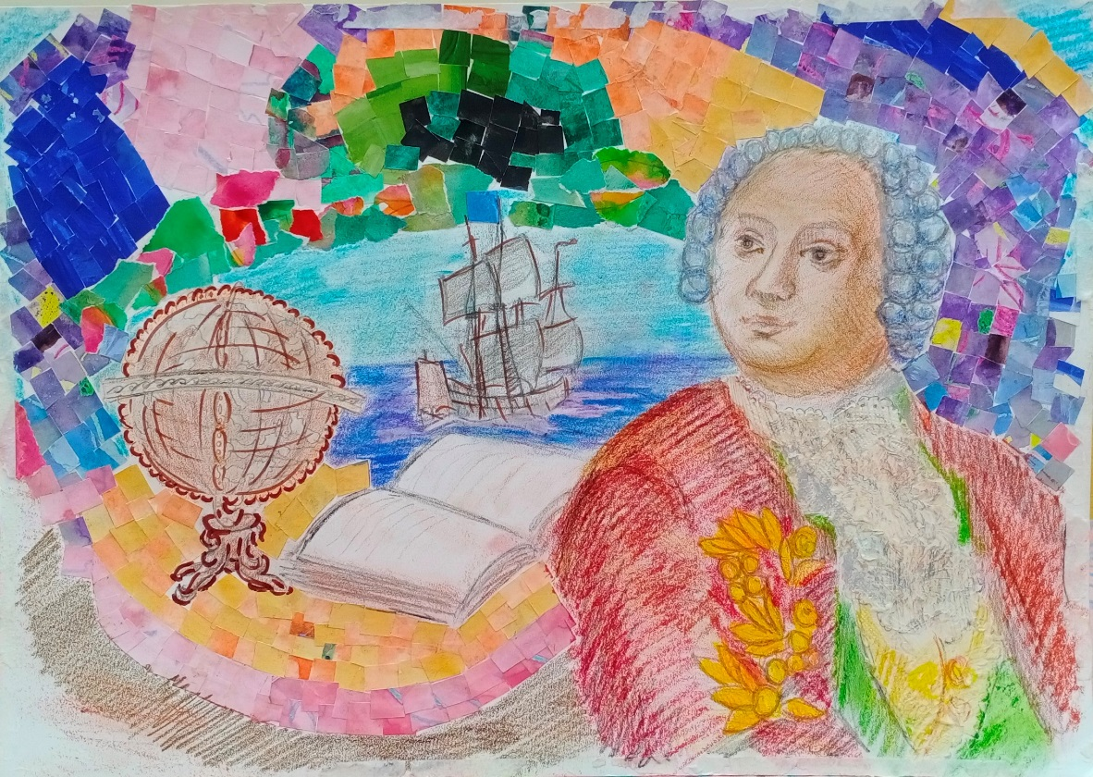
Модуль «Художник»
Юдина Диана

Slide 7
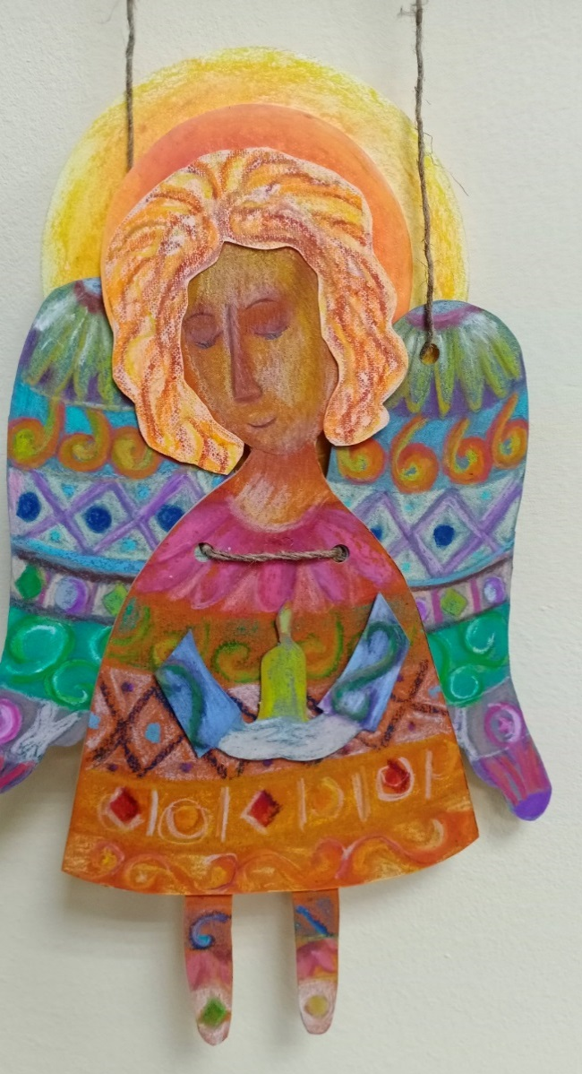
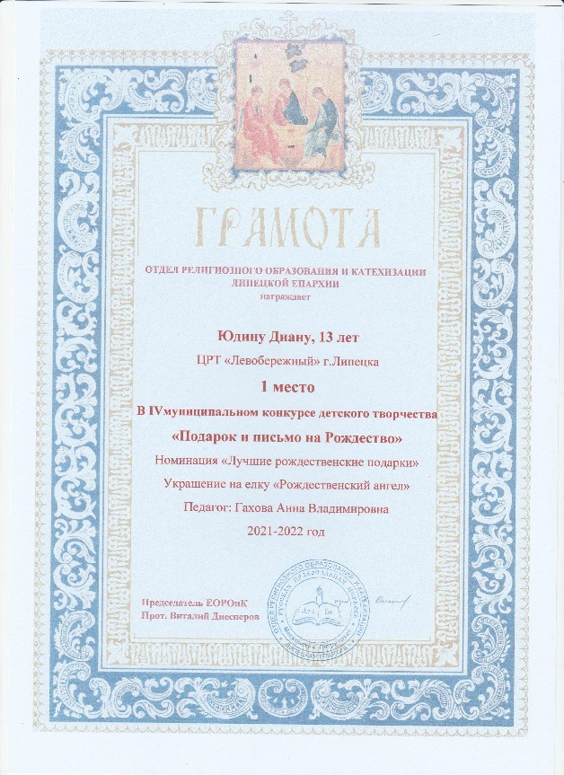
Модуль «Художник»
Юдина Диана

Slide 8
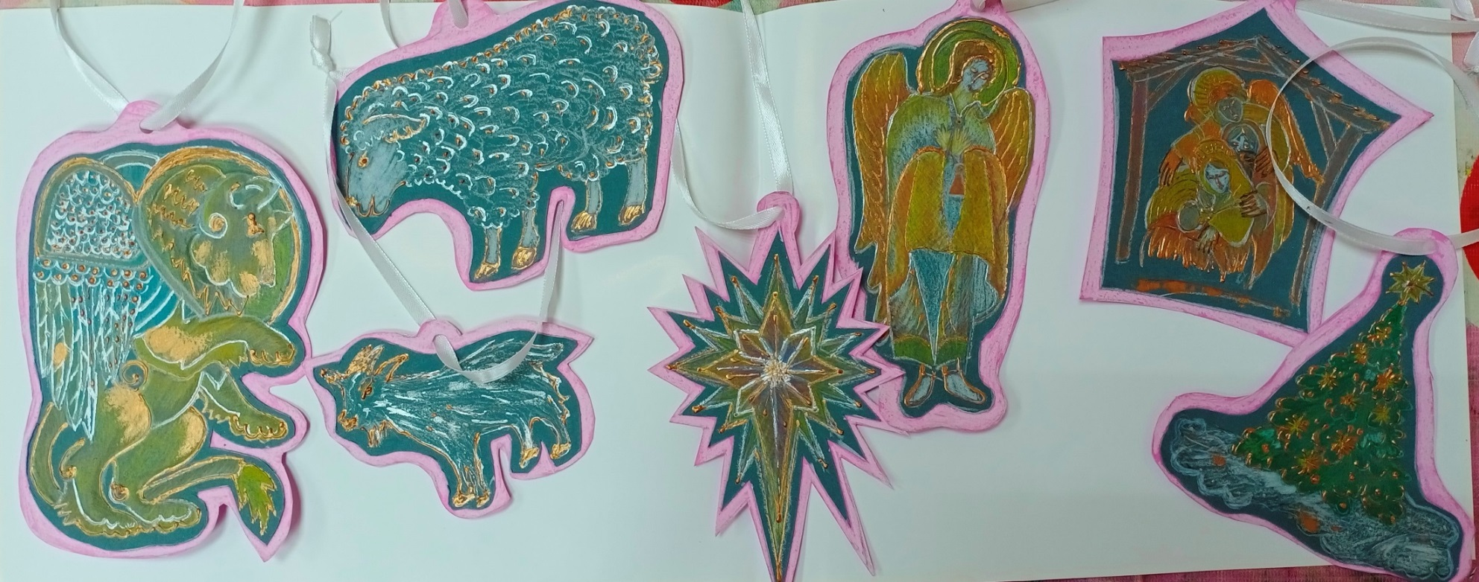
Модуль «Художник»
Юдина Диана
Возрастная категория 13-16 лет:
1 место – Юдина Диана, 14 лет, «Рождественские игрушки», ЦРТ «Левобережный» г. Липецка, педагог – Гахова Анна Владимировна
http://blagochinie48.ru/index.php/sobytiya/9180-proshlo-podvedenie-itogov-konkursa-detskogo-tvorchestva-podarok-i-pismo-na-rozhdestvo

Slide 9
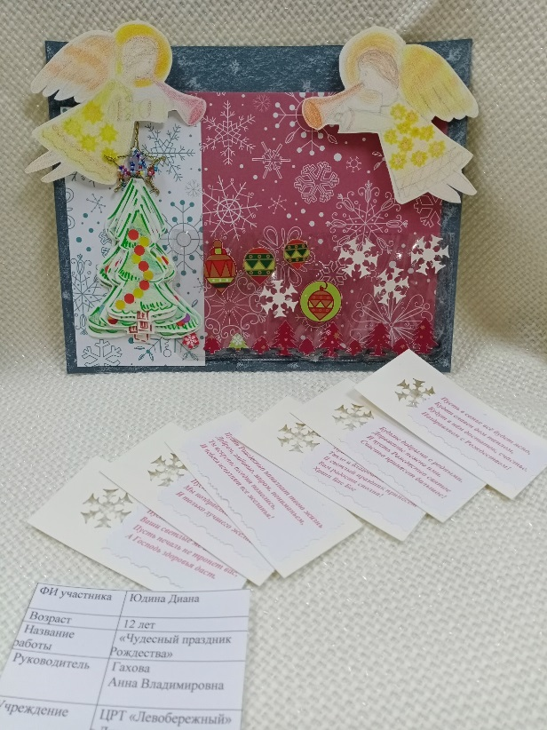
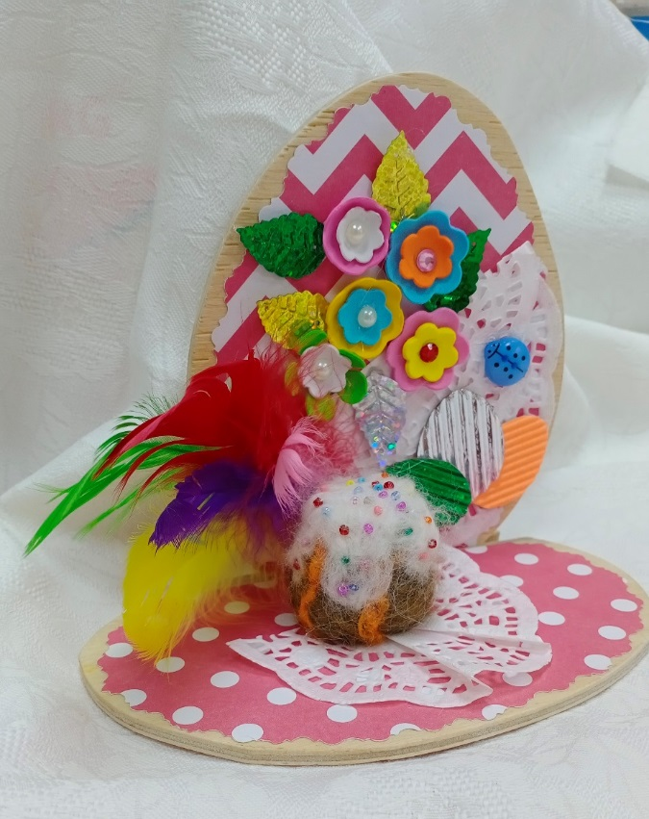
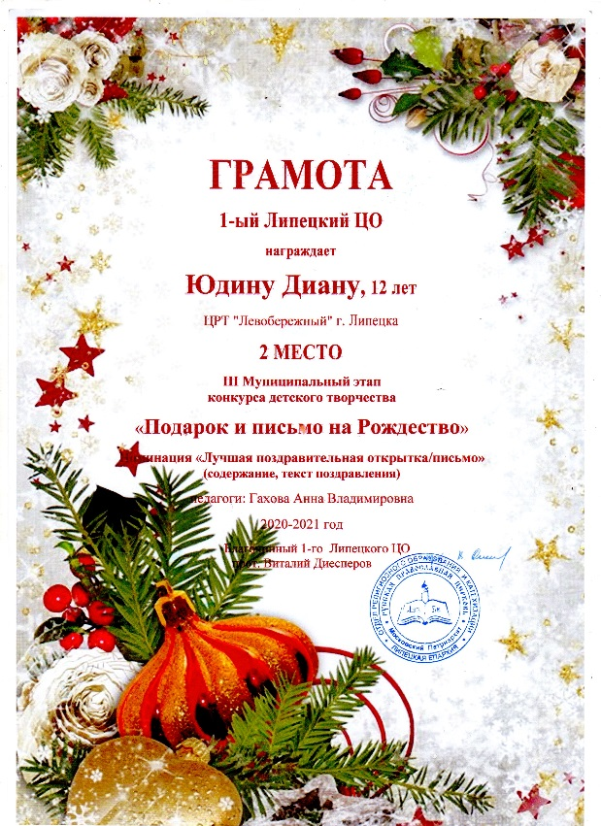
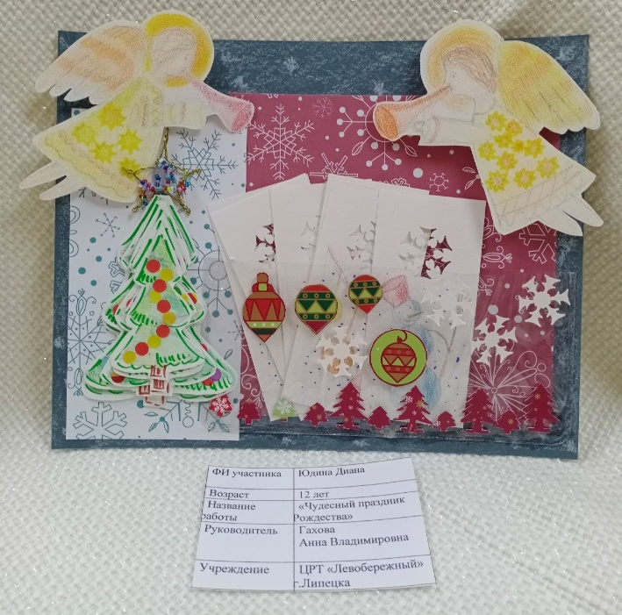
Модуль «Дизайнер»
Юдина Диана

Slide 10
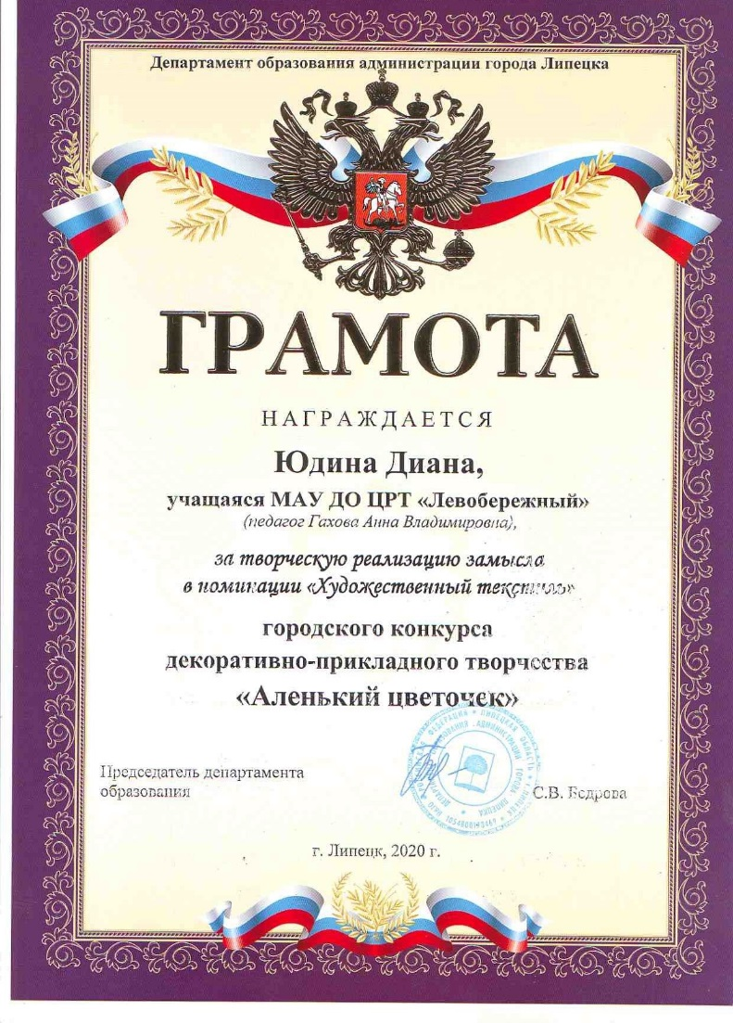
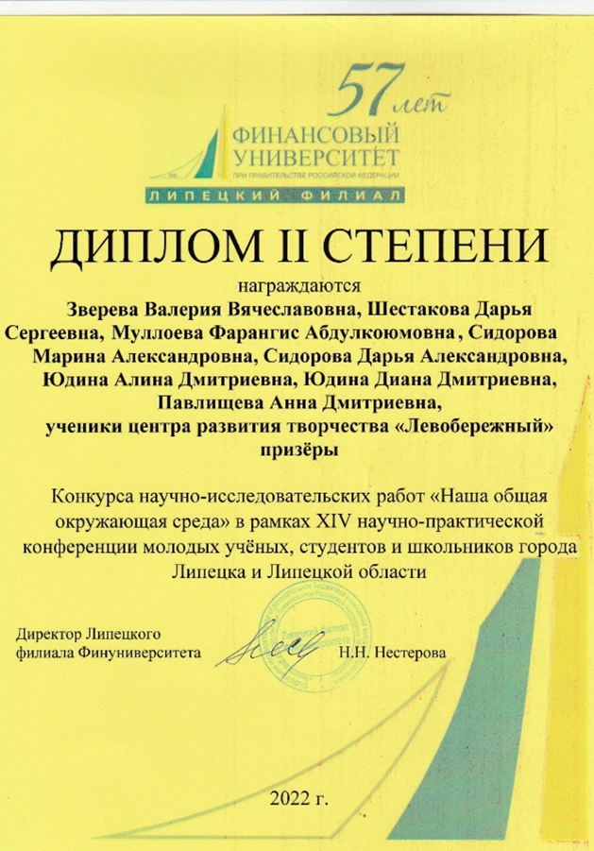
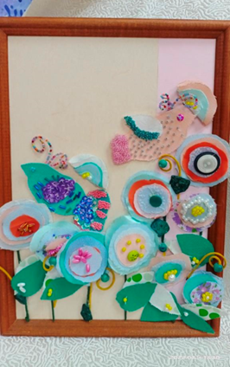
Модуль «Умелец»
Юдина Диана

Slide 11
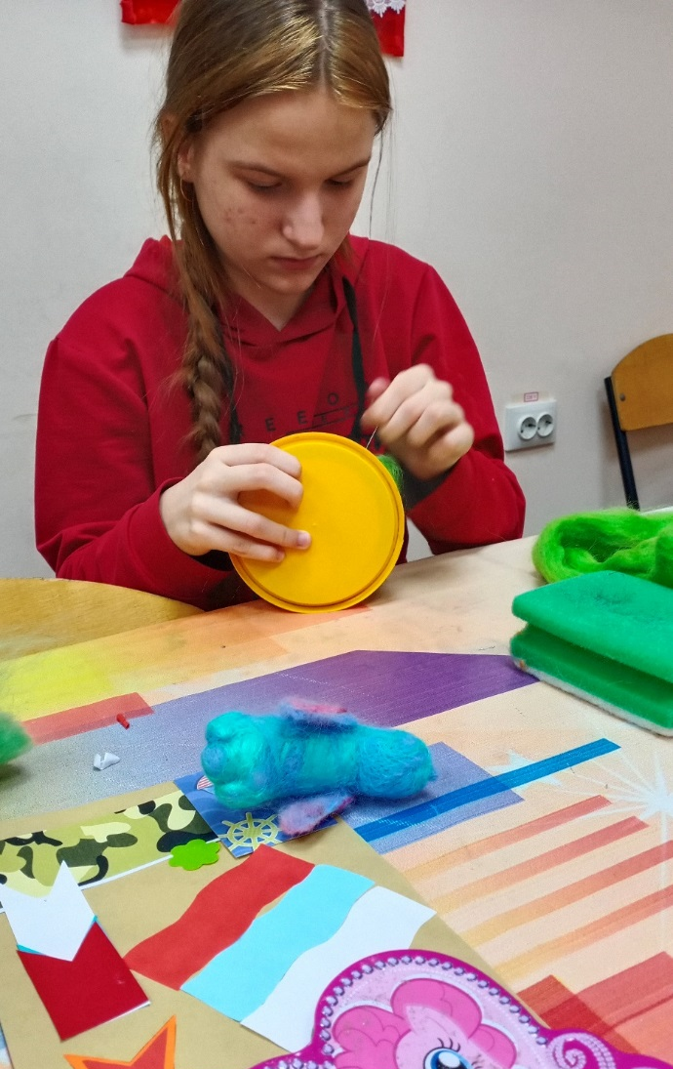
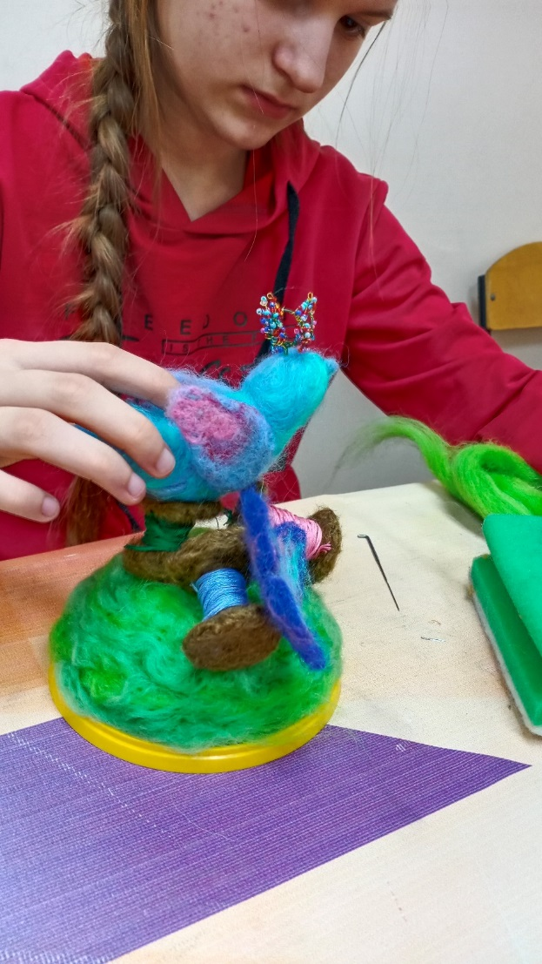
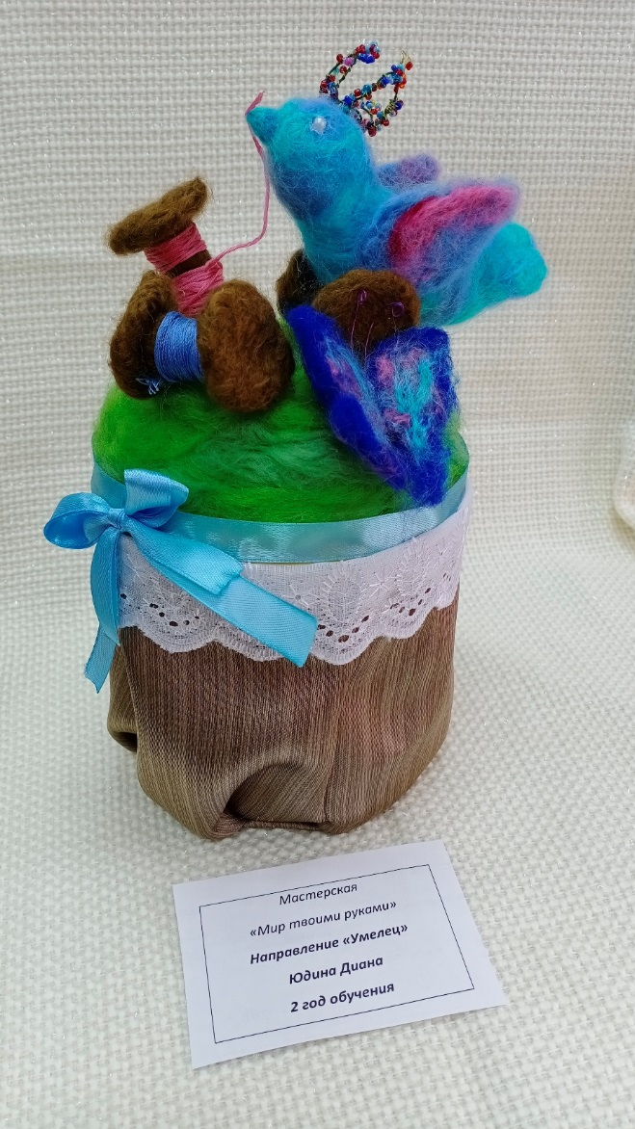
Модуль «Умелец»
Юдина Диана

Slide 12
Аннотация: Рассматриваются вопросы авторской художественности и создание эксклюзивного стиля при создании интерьерной куклы посредством доступных материалов и инструментов.
Ключевые слова: авторская кукла, авторский стиль.
Введение
В работе рассматриваются различные виды авторских кукол ручной работы, история и технология их создания.
Авторская кукла — это игрушка, сделанная вручную, дизайн которой полностью придуман и осуществлен одним мастером. Такие игрушки создаются либо в единственном экземпляре, либо ограниченным тиражом, что подчеркивает их ценность как для коллекционеров, так и для обычных людей.
Актуальность: Создание авторской куклы – это творческий процесс, мастер должен многое знать и уметь, например, при создании авторской куклы потребуются умения лепить, рисовать, шить, кроить, вышивать, декорировать. Можно попробовать себя в разных будущих профессиях, испытать себя как скульптора, дизайнера, художника, сапожника, парикмахера, модельера, ювелира.
Цель работы: изучить историю создания куклы и на основе изученной информации создать свой авторский стиль.
Объект: Кукла – это детская игрушка, сделанная человеком из различных материалов, например: фарфор, дерево, ткань, бумага и т.д. Она представляет собой фигурку, похожую на человека или животного.
Задачи исследования: используя различные достоверные источники информации оценить значимость авторской куклы в развитии искусства и культуры и на основании имеющихся данных создать свой авторский стиль при создании авторской куклы.
Гипотеза: состоит в том, что если при создании авторской куклы применить определенные изобразительные выразительные средства, приемы и способы, то в результате можно создать новый стиль куклы. Поэтому при создании авторских кукол художник может выбрать самостоятельно технологии и способы реализации художественного замысла, применять совершенно разные материалы и смешивать их, что позволит создать свой авторский индивидуальный стиль.

Slide 13
Использование результатов
В ходе реализации данного проекта были изготовлены две авторские куклы из трех. Создавая эти работы, были совмещены различные материалы: акриловая краска, сухая и масляная пастель, цветные карандаши, фоамиран для одежды. Придумывая эскизы, происходило обращение к таким источникам, как сказочные образы, работы художников, использование возможностей современных технологий и материалов. Продумав общий стиль каждой из работ, были подобраны все необходимые материалы для разработки каркаса, волос, лица, одежды. Изучив все необходимые примеры, были созданы куклы, олицетворяющие осеннее время года:«Сентябрина» и «Октябрина». Куклы не являются игровыми, они созданы для украшения интерьера.
Заключение
Можно сказать, с полной уверенностью, что работа по поиску авторского стиля в создании авторской куклы прошла успешно: продумана единая концепция образа, при создании куклы были использованы одинаковые материалы, были проработаны детали в едином стиле, что дает предпосылку для продолжения развития своего стиля. Было изучено строение тела человека, чтобы точнее передать пропорции на куклах. Куклы не являются плагиатом, так как образ продуман и создан самим автором. На данный момент идет работа по созданию третьей куклы «Ноябрина».

Slide 14
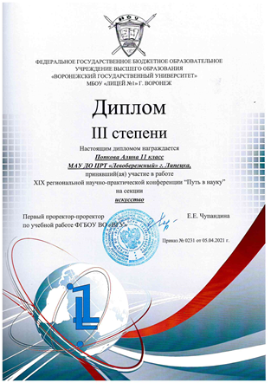
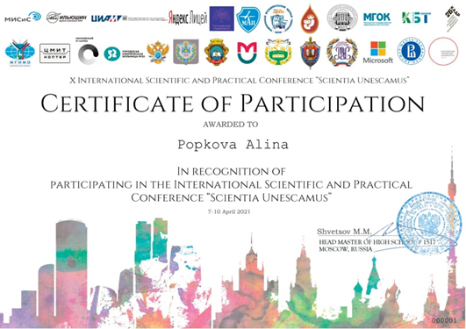

Slide 15
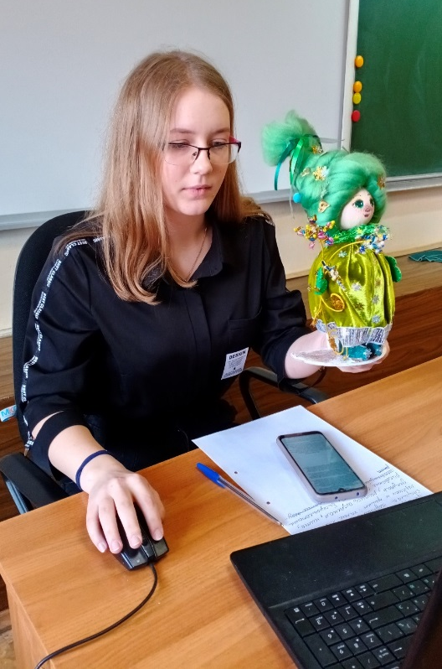
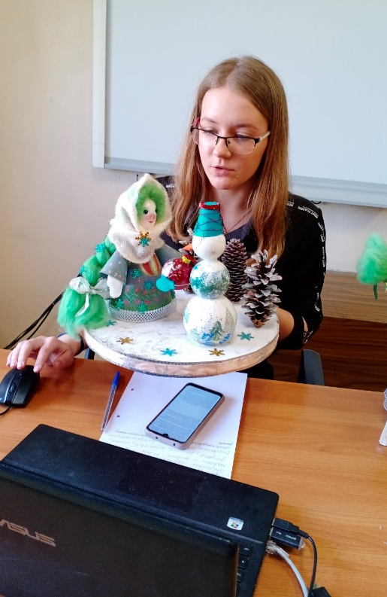
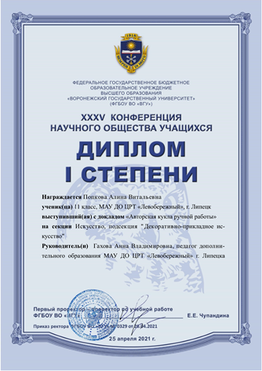
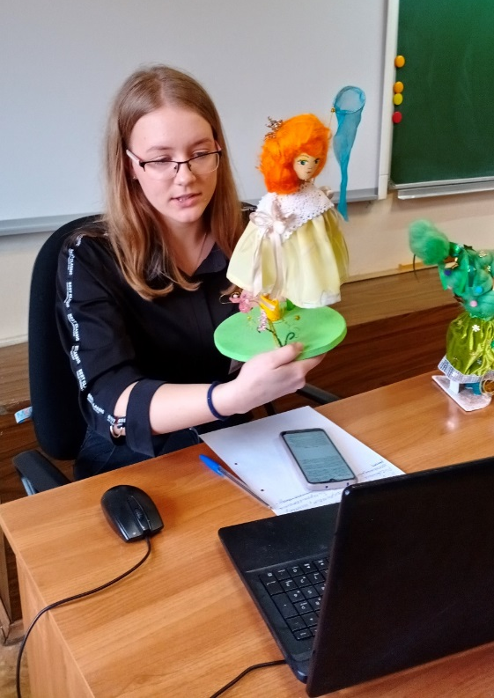

Slide 16
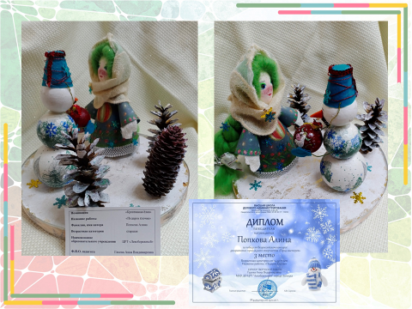
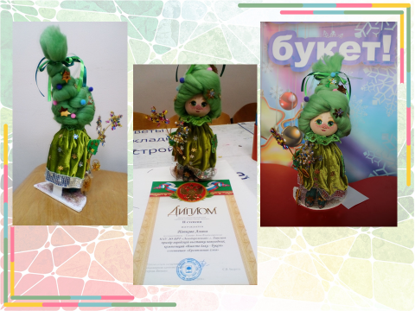

Slide 17
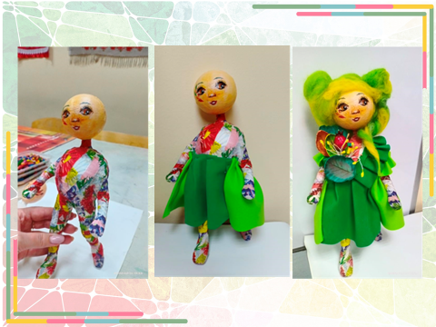
Название работы:
«Авторская кукла ручной работы в смешанной технике»
Автор: Юдина Диана Дмитриевна, обучающаяся
по дополнительной общеобразовательной общеразвивающей программе (разноуровневая) художественной направленности «Мир твоими руками»

Slide 18
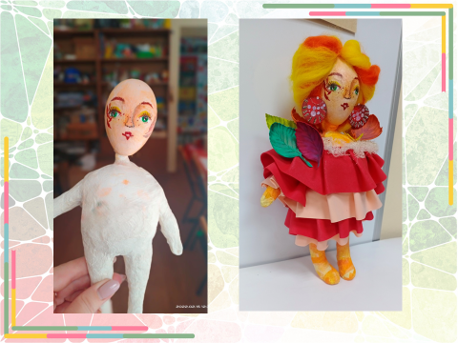
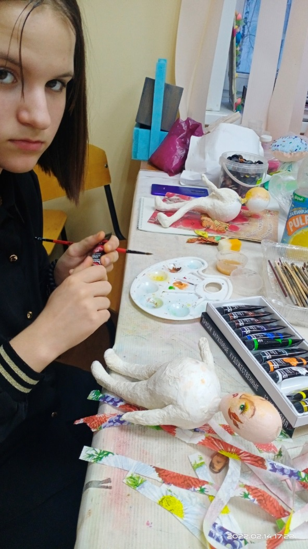
Название работы:
«Авторская кукла ручной работы в смешанной технике»
Автор: Юдина Диана Дмитриевна, обучающаяся
по дополнительной общеобразовательной общеразвивающей программе (разноуровневая) художественной направленности «Мир твоими руками»

Slide 19
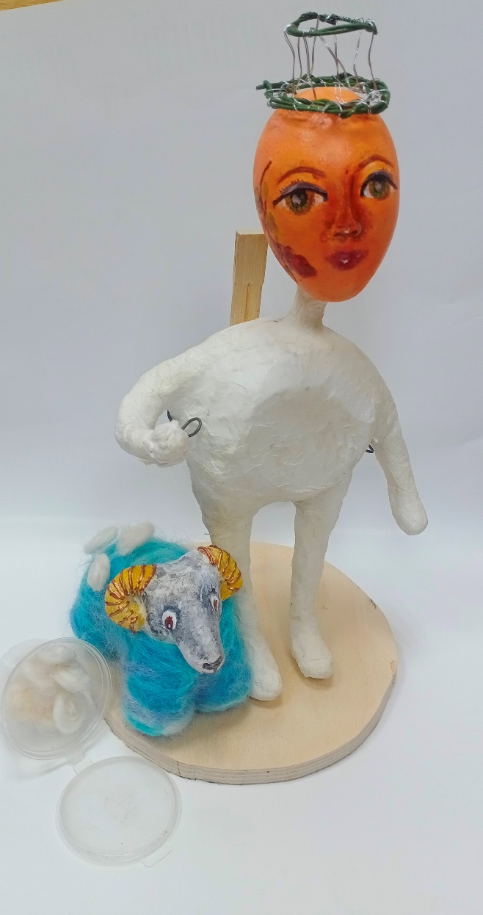
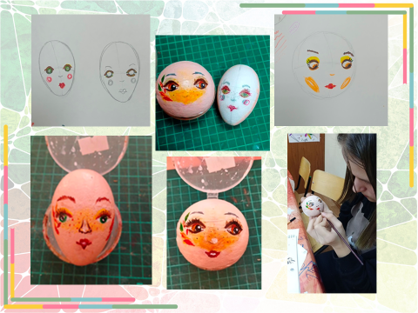
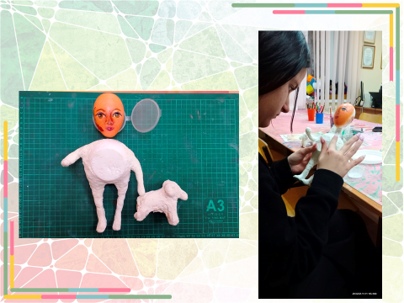
Название работы:
«Авторская кукла ручной работы в смешанной технике»
Автор: Юдина Диана Дмитриевна, обучающаяся
по дополнительной общеобразовательной общеразвивающей программе (разноуровневая) художественной направленности «Мир твоими руками»

Slide 20
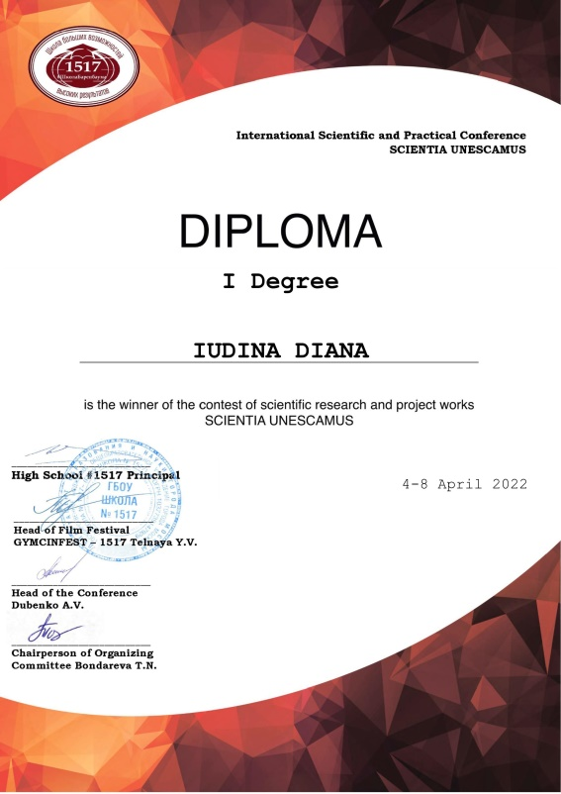
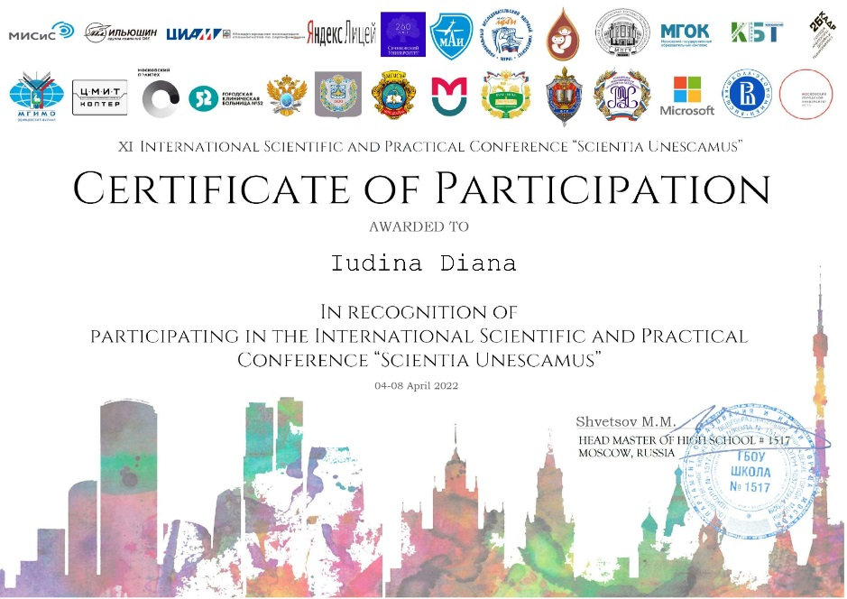

Slide 21
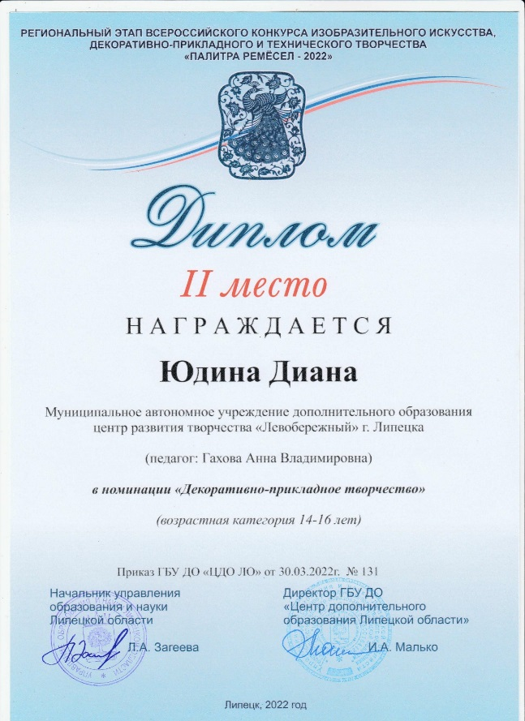

Slide 22
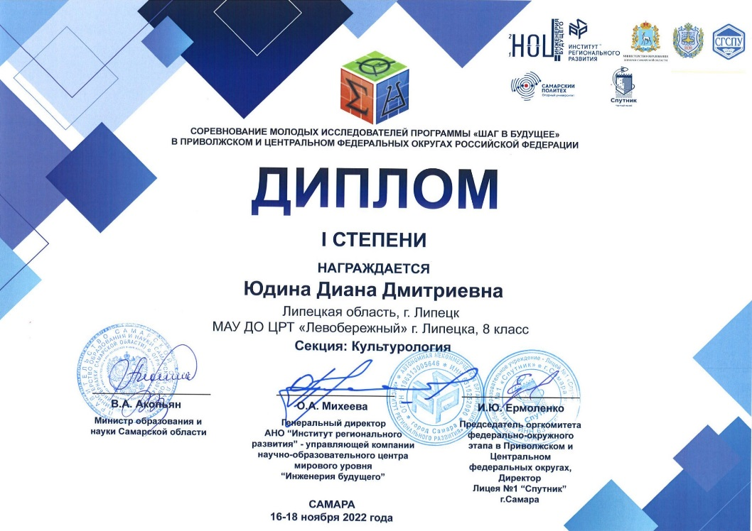
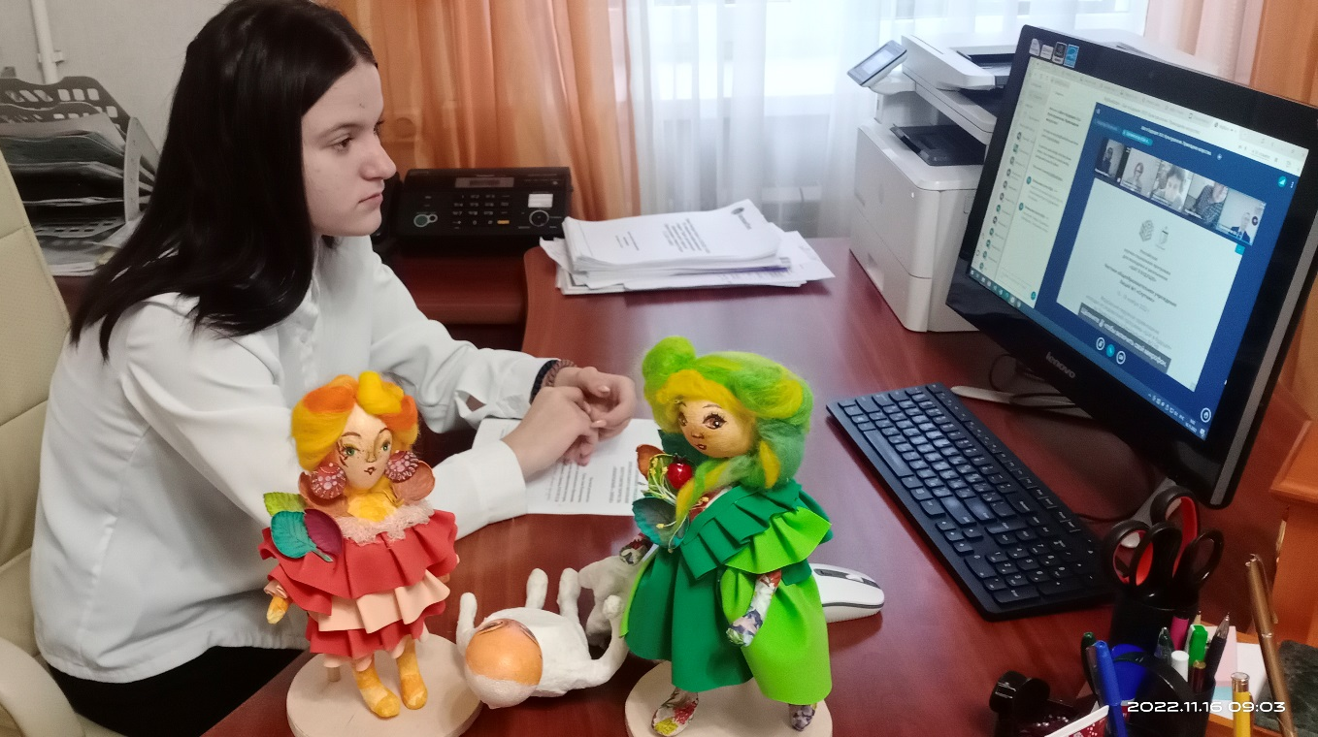

Slide 23
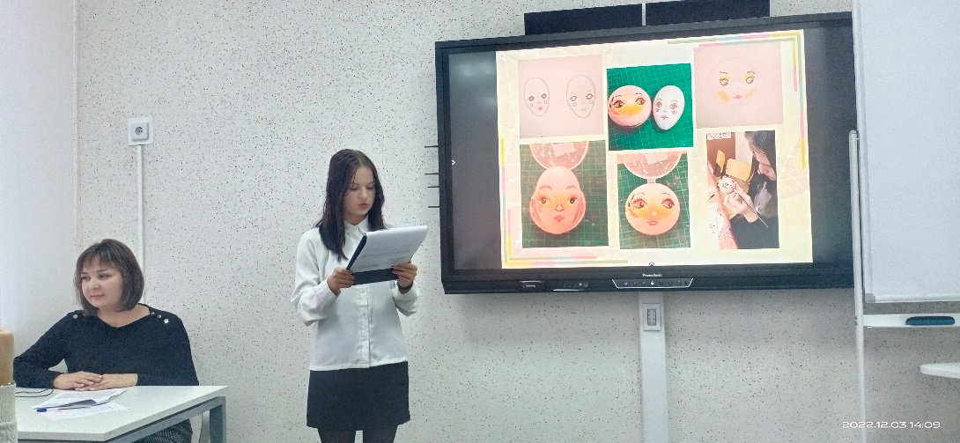
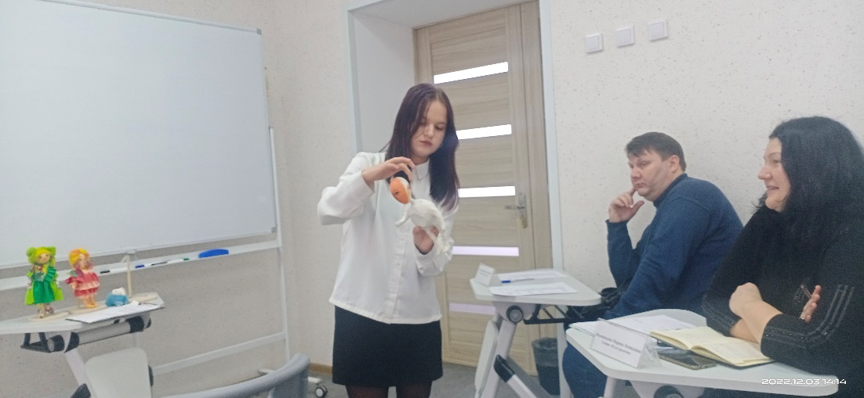

Slide 24
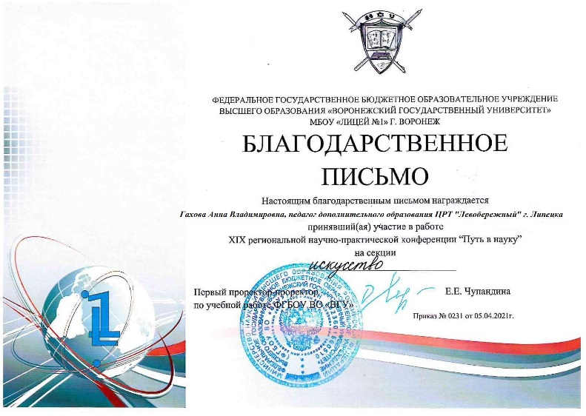
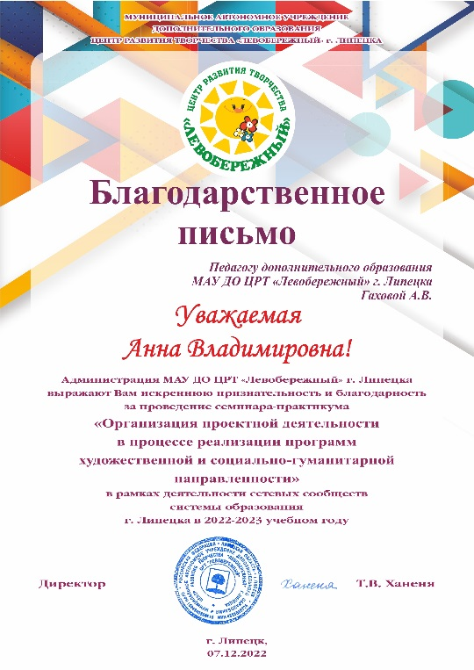
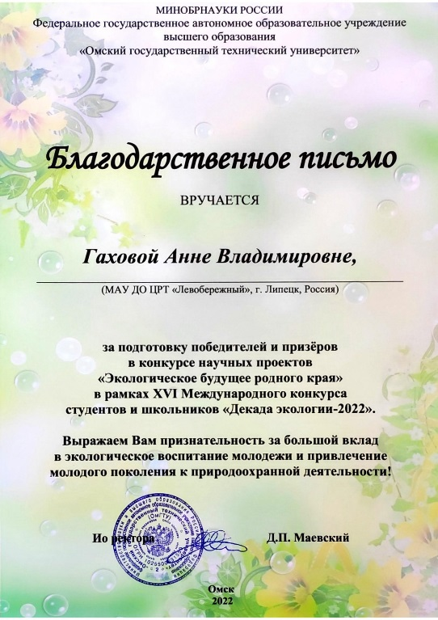
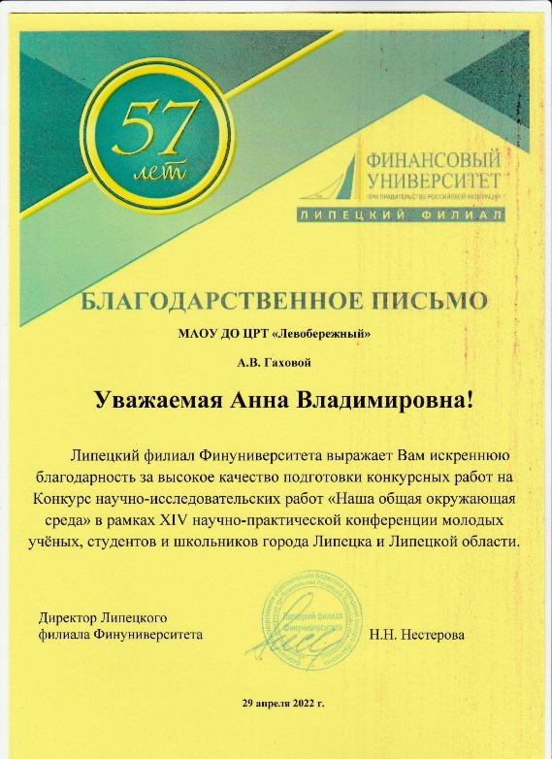

Slide 25
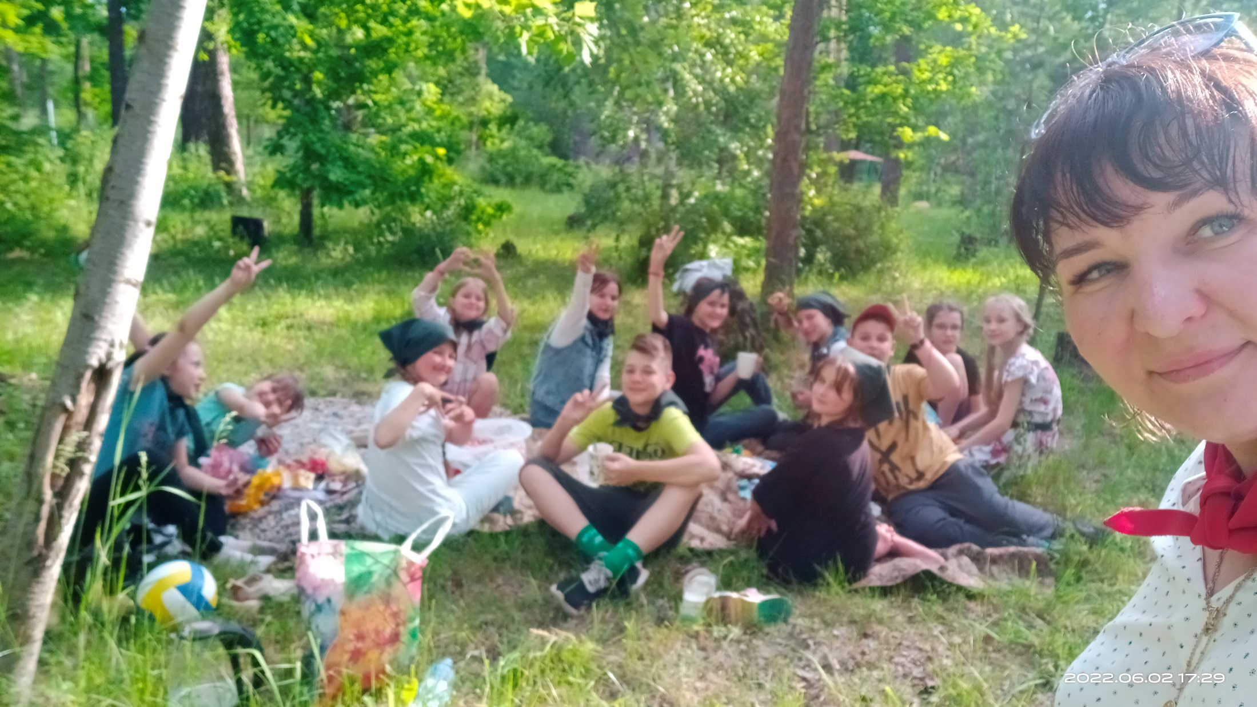
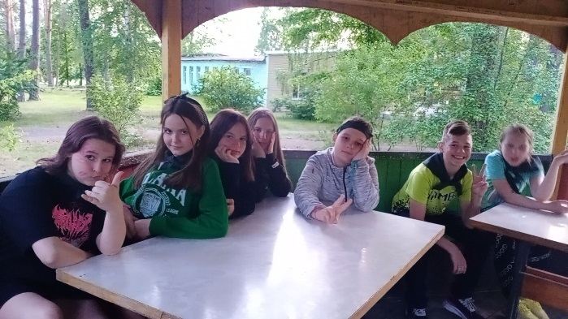
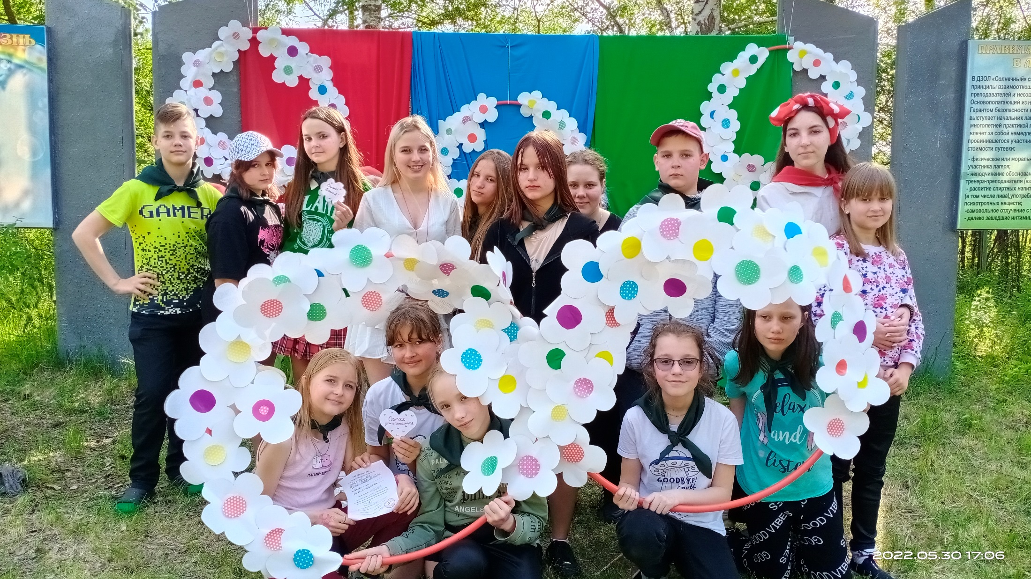
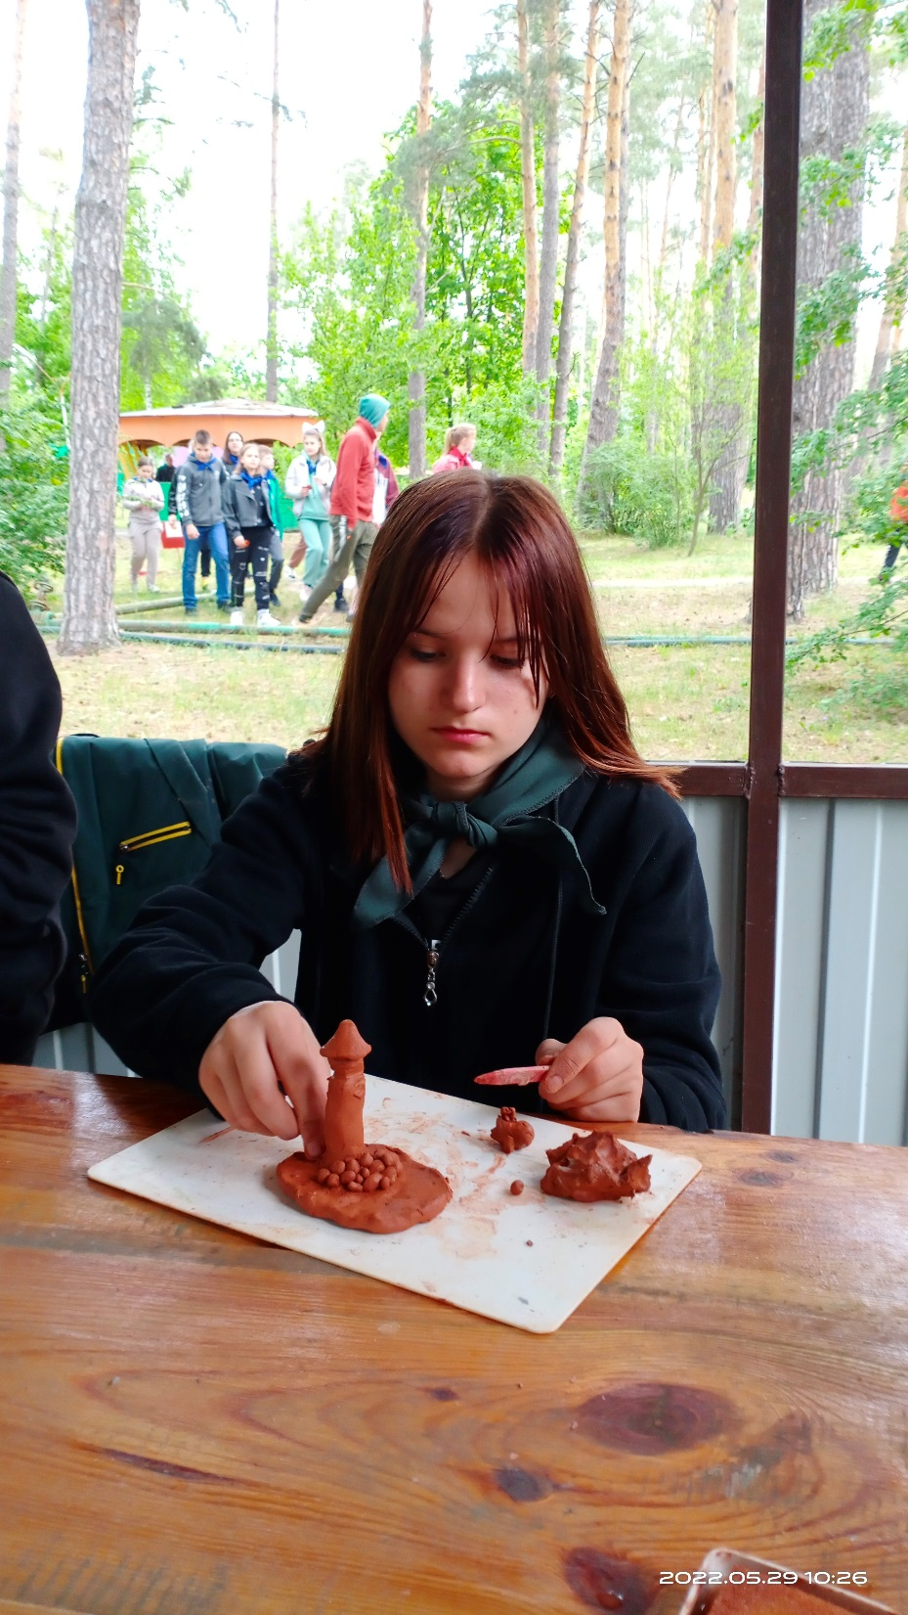
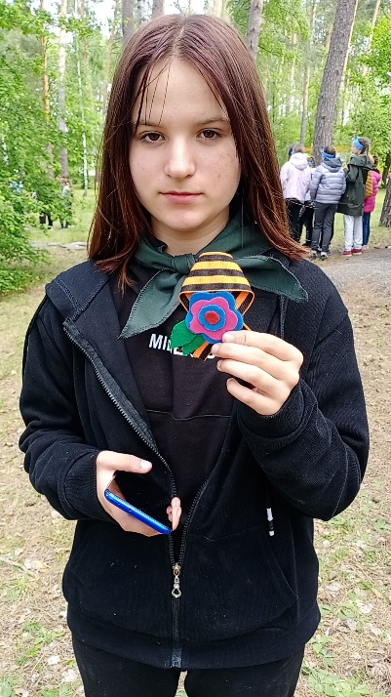
Средства воспитания
Городская творческая смена «Новые горизонты», для учащихся дополнительного образования г.Липецка, с 27 мая по 4 июня 2022, участник Юдина Диана и обучающиеся мастерской «Мир твоими руками»

Slide 52
Текст защиты Проекта

